Slide 1
PROJECT OVERVIEW
수험생 맞춤형 자격증 시험 스케줄링 SaaS 웹 앱
시험일까지의 기간을 역산하여 3단계 맞춤 커리큘럼을 자동 편성하고 지연 일정을 능동 재배치하는 스마트 학습 솔루션
[기획 의도] 개발 배경 및 핵심 가치
• 수험 일정 실패 방지: 시험일까지 쉬는 날을 제외한 '순수 유효 학습일' 자동 역산
• 3대 자격증 커리큘럼 표준화: 정보처리기사, 정보보안기사, 전기기사 정규 5개 과목 완비
• 작심삼일 극복: 미완료 학습을 다가오는 휴식일 또는 잔여 일정에 자동 만회·재분배
대상: 자격증 수험생 전체 | 기대효과: 완주율 극대화 및 학습 스트레스 감소
[프론트엔드] 반응형 UI & 인터랙션 스킬
• 7:5 반응형 스플릿 레이아웃: 대형 월간 캘린더와 우측 Sticky 일일 상세 패널 동기화
• Tailwind CSS & 모던 스타일: 정기 휴식일 스트라이프 패턴 및 과목별 테마 뱃지
• 즉각적 반응성: 체크박스 완료 토글, 회독수 증감(-1/+1) 시 낙관적 UI 업데이트
기술 스택: HTML5, Tailwind CSS, JavaScript (ES6+), React/Next.js 컴포넌트
[알고리즘] 가중치 스케줄링 & 지연 복구 엔진
• 난이도×출제빈도 가중치: 과목 난이도(상/중/하)와 기출빈출(★) 점수 기반 학습량 산출
• • 3단계 역산 로드맵: 1단계 개념(50%) ▶ 2단계 압축(30%) ▶ 3단계 기출파이널(20%)
• 스마트 재배치 모드: [휴식일 보충일 전환] 또는 [잔여 기간 균등 분할] 선택 지원
핵심 로직: 가중치 역산 엔진 | 안전 장치: 회독수 최소 1회독 방어
[데이터/인프라] 영속성 보관함 & 배포 파이프라인
• 다중 스케줄 보관함: 브라우저 로컬 저장소에 자격증별 다중 일정 보관 및 즉시 복원
• JSON 백업/가져오기: 기기 간 스케줄 파일 다운로드/업로드 및 영구 보관 지원
• 클라우드 CI/CD: Vercel Serverless 글로벌 배포 및 GitHub 자동 연동
저장: LocalStorage & JSON Blob | 배포: https://skt-aleph-gilt.vercel.app/
웹 앱 주소: https://skt-aleph-gilt.vercel.app/certiflow.html | GitHub: https://github.com/User-shin0328/skt-aleph | 슬라이드 1/2

Slide 2
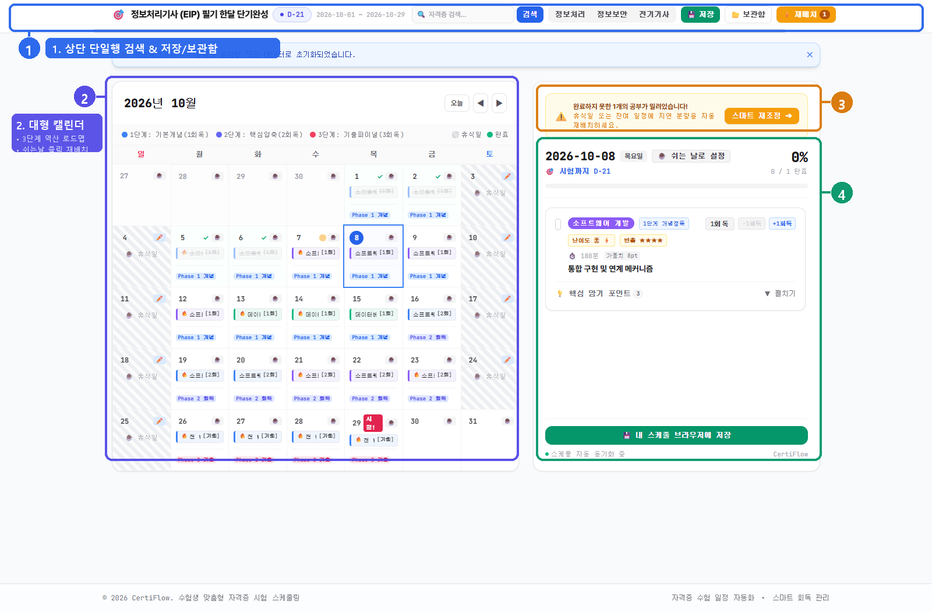
PAGE FUNCTION & UI MAP
CertiFlow 실제 서비스 화면 및 주요 기능 안내
[1] 상단 단일행 제어 & 저장 바
• 자격증 실시간 검색 (미지원 자격증 엄격 필터링)
• 3대 자격증(정보처리/보안/전기) 원클릭 전환
• 내 스케줄 브라우저 저장 & 다중 보관함/JSON 백업
[2] 대형 인터랙티브 캘린더
• 시험일 역산 3단계 로드맵 (개념 ▶ 핵심회독 ▶ 기출)
• 커피/연필 아이콘 클릭 시 쉬는 날 즉시 재배치
• 과목별 테마 컬러 및 단원별 난이도 뱃지 표기
[3] 스마트 지연 재조정 알림
• 어제 완료하지 못한 밀린 과제 자동 감지
• [휴식일 보충일 전환] 또는 [잔여 기간 균등 분할]
• 수험생의 학습 스트레스 없는 유연한 복구
[4] 일자별 상세 학습 패널
• 당일 진도율 실시간 프로그레스 바 연동
• 단원별 난이도(상/중/하) 및 빈출도(★) 점수 표기
• -1회독 / +1회독 카운터 & 핵심 암기 아코디언
웹 앱 주소: https://skt-aleph-gilt.vercel.app/certiflow.html | GitHub: https://github.com/User-shin0328/skt-aleph | 슬라이드 2/2

